Slide 1
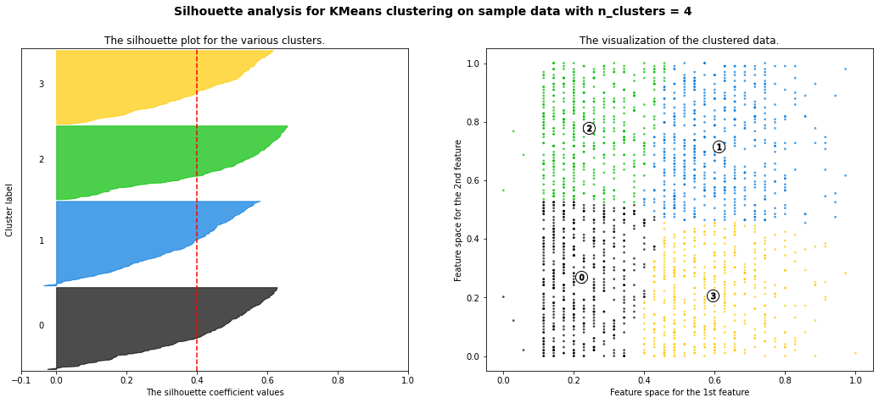
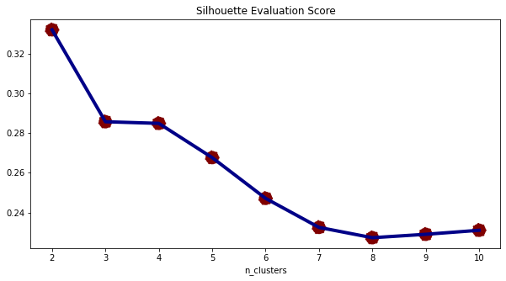
Data Modeling
Tunjukan visualisasi Elbow Method menggunakan K-Means Clustering dan hasil evaluasinya menggunakan Silhouette Score, serta buatkan lah hasil interpretasinya.
Untuk selengkapnya, dapat melihat jupyter notebook disini

